Slide 1



VÝZNAMNÉ AKTIVITY SPÚ
SEKCE ŘÍZENÍ KPÚ A ODBORNÝCH ČINNOSTÍ
Čerpání finančních prostředků z PRV
PRV v období 2014-2020
operace 4.3.1. Pozemkové úpravy – 3,5 mld. Kč - kontinuální příjem žádostí
1 výzva příjem žádostí do vyčerpání finanční alokace určené pro tuto operaci
V Programu rozvoje venkova jsou preferovány projekty řešící:
ochranu zemědělské půdy před erozí nebo sídla či území před povodní
vodu v krajině
ekostabilizační opatření v krajině
Celkem čerpáno z PRV v období 2007-2013
Rok | Investiční | Neinvestiční | Celkem
2008 | 397 601 104 | 2 568 686 | 400 169 790
2009 | 698 838 307 | 43 299 489 | 742 137 796
2010 | 302 696 317 | 12 356 163 | 315 052 480
2011 | 430 603 675 | 5 724 192 | 436 327 867
2012 | 316 441 787 | 751 428 | 317 193 215
2013 | 409 455 752 | 5 506 579 | 414 962 331
2014 | 1 381 198 347 | 8 439 757 | 1 389 638 104
2015 | 635 269 413 | 2 341 628 | 637 611 041
Celkem | 4 572 070 181 | 80 987 922 | 4 653 092 624

Slide 2

VÝZNAMNÉ AKTIVITY SPÚ
SEKCE ŘÍZENÍ KPÚ A ODBORNÝCH ČINNOSTÍ
Počty prováděných KoPÚ

Slide 3
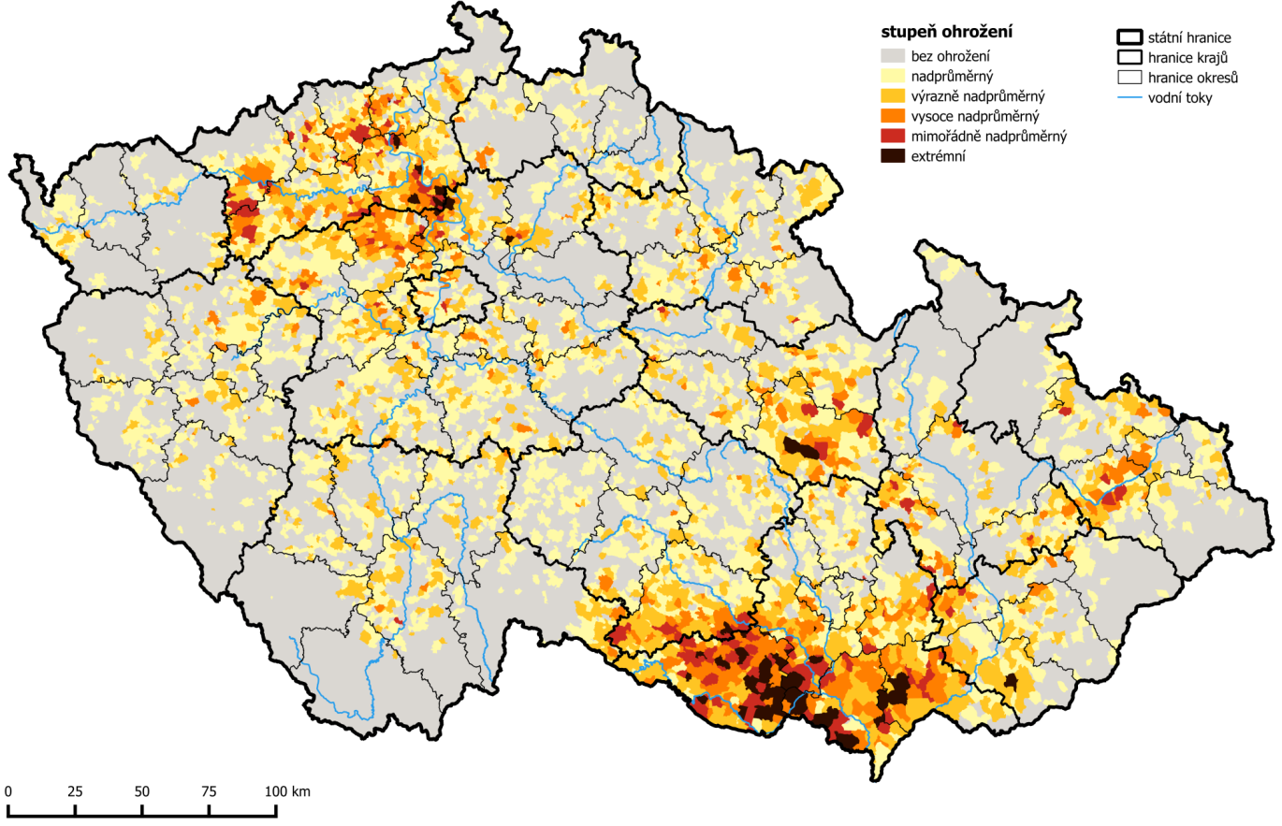
VÝZNAMNÉ AKTIVITY SPÚ
SEKCE ŘÍZENÍ KPÚ A ODBORNÝCH ČINNOSTÍ
Generel vodního hospodářství krajiny ČR
Bilanční hodnocení zdrojů a potřeb vody s ohledem na závlahové systémy
Identifikace dostupných vodních zdrojů a vláhových potřeb v rámci vymezených „závlahových okrsků“ (cca 150 tis. ha) a to jak pro běžný rok, tak pro 5 a 10 letou jistotu (zabezpečenost) v podmínkách současného (1981 - 2015) i výhledového (2021 - 2040) stavu klimatu.
Spolupráce s MZe – dr. Punčochář
Realizace projektu do konce roku 2016
GVHK I – Identifikace nejzranitelnějších oblastí
GVHK II – Návrh opatření pro zlepšení současného
stavu včetně ekonomického hodnocení
na příkladu 5 pilotních farem
Notes:
GVHK II – v rámci 5 pilotů návrh komplexu opatření (organizační, agrotechnická, technická) s ekonomickým vyhodnocením navržených opatření a odhadovaným efektem na ekonomiku podniku
– na základě zkušeností z pilotních projektů návrh nezbytných legislativních či ekonomických předpokladů pro realizaci opatření – realizace prostřednictvím SPÚ/MZe

Slide 4
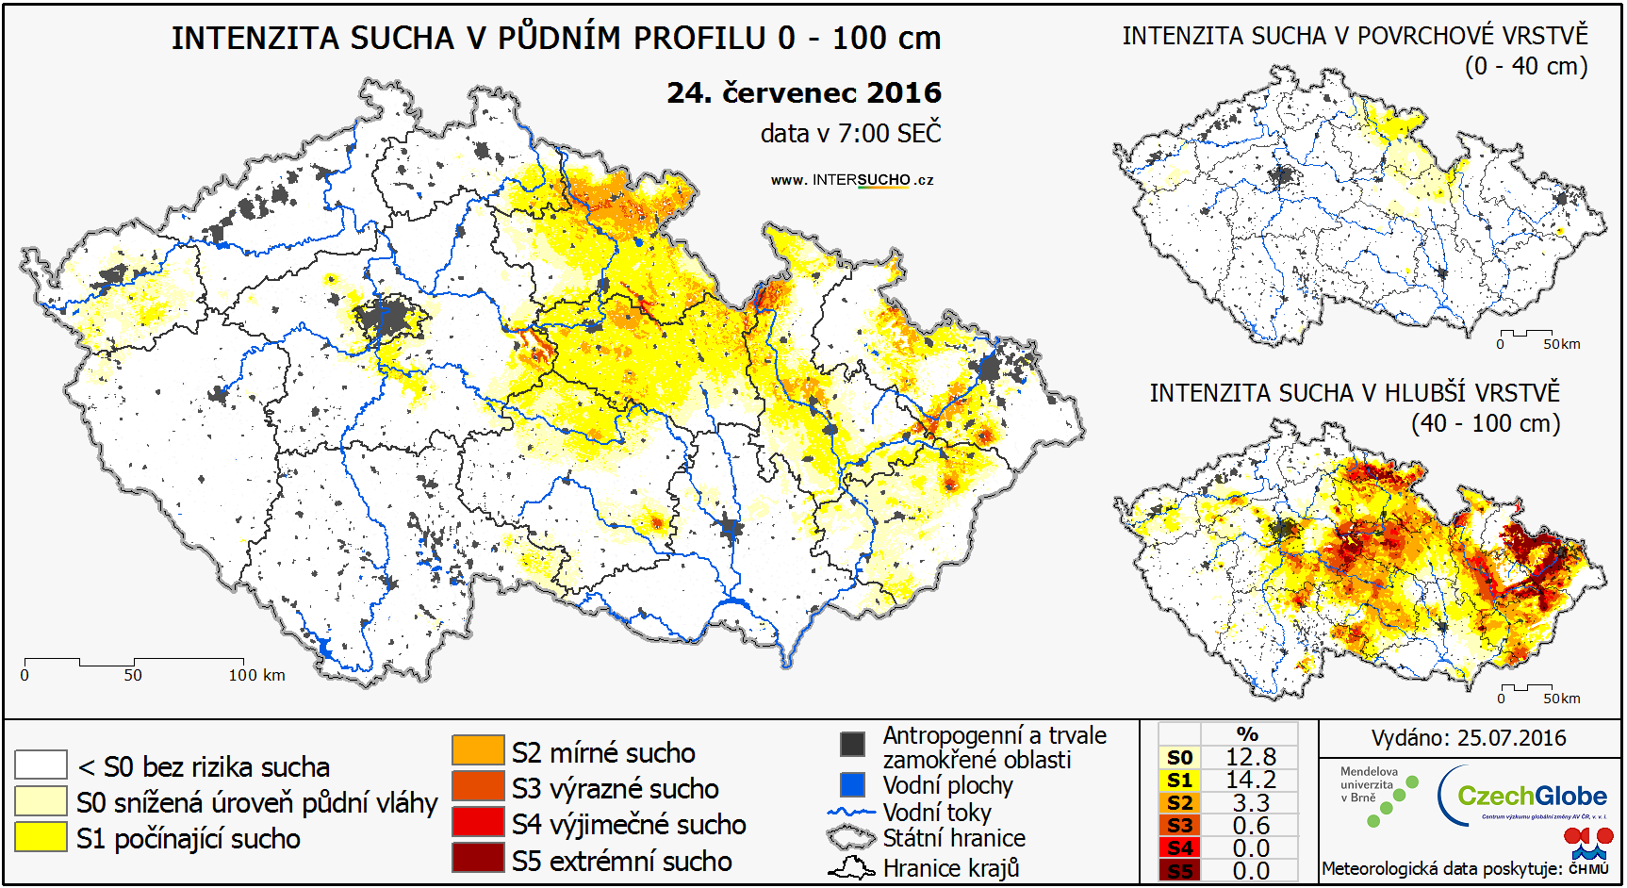
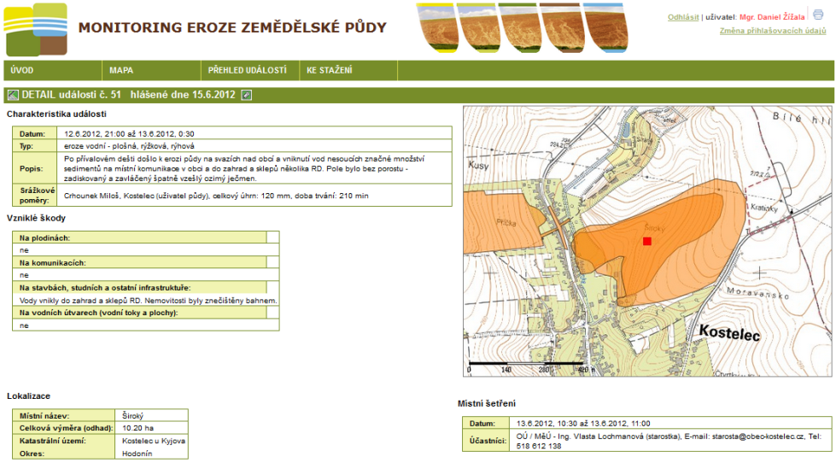
VÝZNAMNÉ AKTIVITY SPÚ
SEKCE ŘÍZENÍ KPÚ A ODBORNÝCH ČINNOSTÍ
Monitoring zemědělského sucha – Intersucho
Monitoring eroze zemědělské půdy
Vstup SPÚ do systému Intersucho
s předpokladem od 1. 10. 2016
Počet erozních událostí – 730
Počet opakovaných erozních událostí – 217
Příprava systému pro přeřazování do
vyšších stupňů ochrany (MEO/SEO)

Slide 5
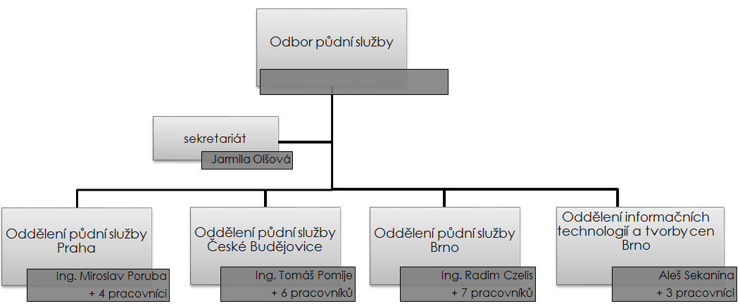

VÝZNAMNÉ AKTIVITY SPÚ
SEKCE ŘÍZENÍ KPÚ A ODBORNÝCH ČINNOSTÍ
Delimitace půdní služby VÚMOP – vznik odboru půdní služby SPÚ
Koncepce pozemkových úprav 2016 – 2020
Výhledové priority v oboru PÚ

